Slide 1
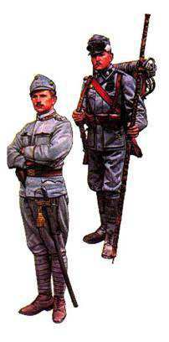
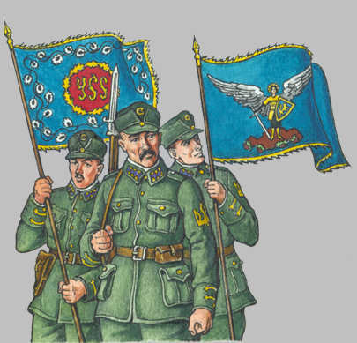
Історія Січових стрільців

Slide 2
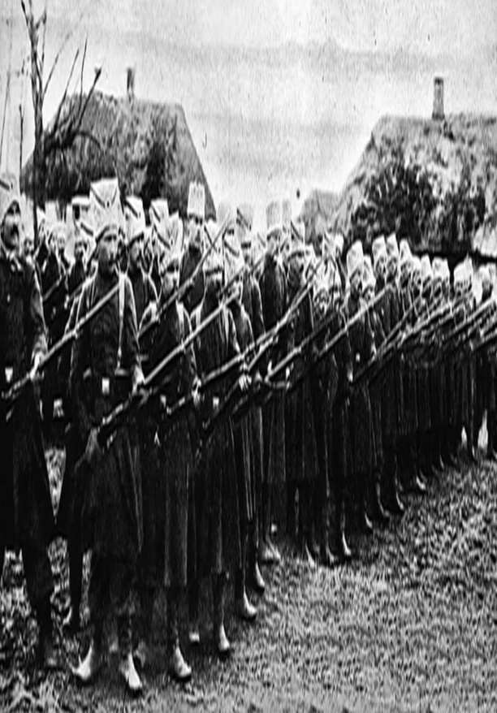
До зброї, до зброї, стрільці! Зірвіться, ламайте кайдани. З’єднаються з вами покійні брати І згояться народні рани. До зброї, до зброї, стрільці! Велика Вкраїна повстане. І в купелі крові воскреснуть мерці І радість до краю загляне. До зброї, до зброї, стрільці! І рідну Вкраїну спасайте. Повстаньте як вірні козацькі сини, Героями в хату вертайте.

Slide 3
У серпні 1914 року почалася перша світова війна. Вона тривала більш ніж 4 роки. В ній взяли участь 33 держави з населенням понад 1,5 млрд осіб. Український народ опинився між двома супротивниками. Понад 3,5 млн. Українців мобілізувала Російська імперія, 350 тис. Австро-Угорщина. Війна спричинила глибокий розкол Національного руху. У 1914 році Москвофіли заснували у Києві Карпато –Руський визвольний комітет ,що закликав галицьких українців зустрічати російську армію, як визвольну. Водночас група діячів з Надніпрянщини утворила союз визволення України .

Slide 4
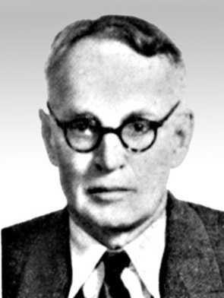
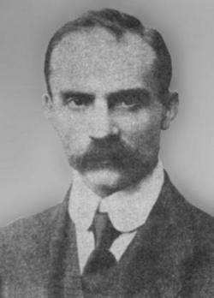
За задумом його фундаторів
Володимира Дорошенка
Андрія Жука Дмитра Донцова
та інших .

Slide 5
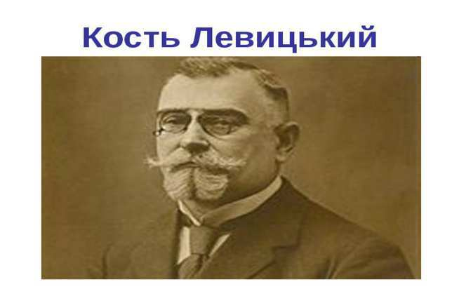
Союз мав представляти інтереси українців,що перебували під російським пануванням і за допомогою Австрії створити Українську конституційну монархію.
На початку серпня 1914 року у Львові було створено головну українську раду, яку очолив відомий політичний діяч.

Slide 6
У своєму маніфесті рада закликала галичан до одностайного виступу проти Царської Росії.
Австрійська влада,зазнаючи невдач на пд-зх фронті під тиском Російських військ які зайняли всю їх Галичину та Буковину пристала до ініціативи Головної Української Ради і дозволила їй утворити у складі Австрійської армії легіон Українських Січових стрільців.

Slide 7
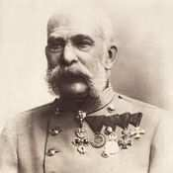
Стрілецький рух виник в Галичині ще у грудні 1912року з ініціативи Львівських педагогів і студентських товариств.
Своєрідним підсумком напруженої роботи став огляд присвячений 100-річчю з дня народження Тараса Шевченка,який відбувся 28 червня 1914 року у Львові.
В масових військово-спортивних заходах взяли участь 12,5 тис. осіб,вступивши до легіону,який входив до складу Австрійської армії, новобранці зобов’язані були присягнути на вірність австрійському цісарю Францу Йосифу.

Slide 8
Але водночас добровольці таємно склали й іншу присягу “На вірність Україні”

Slide 9
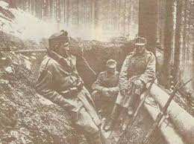
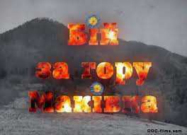
Навесні 1915 року Російське командування скерувало зусилля Оврського,Самарського та Каспійського полків своєї 78 піхотної дивізії на захоплення важливої стратегічної висоти гори Маківка-це дало б можливість царській армії подолати Карпати і заволодіти важливим прямим шляхом на Будапешт та Відень.

Slide 10
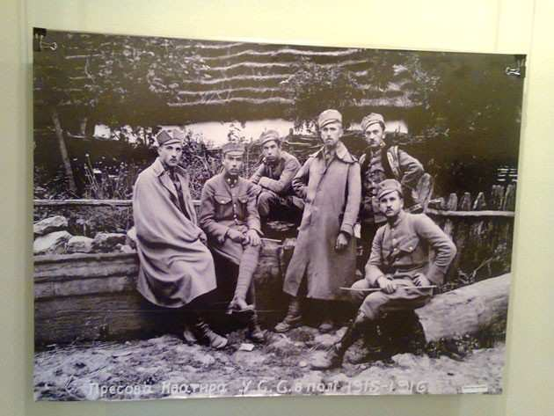
2 листопада 1915 року зусиллями галицьких куренів був зупинений прорив російських військ на Бережани. В околицях міста щойно сформований полк січовиків втратив убитими, пораненими та полоненими понад 1000 старшин і стрільців.

Slide 11
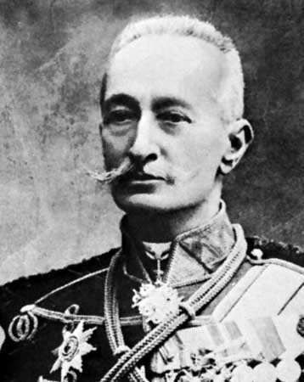
У травні 1916 року російські війська південно-західного фронту під командуванням генерала
Брусилова знову захопили
Галичину й Буковину. А у
серпні підійшли до карпатсь-
ких перевалів. На зайнятій
території було відновлено
Галицько-Буковинське генерал -
губернаторство,в якому три-
вали переслідування українського
населення.

Slide 12
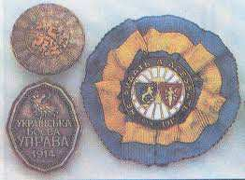
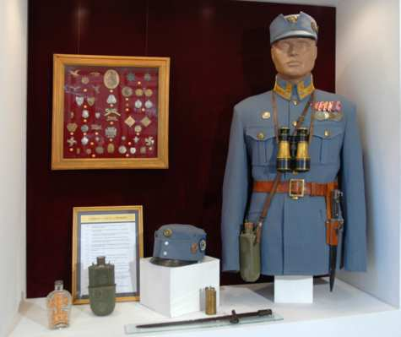
1918 року у Наддніпрянській Україні вибухнула національно-демократична революція, а західноукраїнські землі після розпаду Австро-Угорщини також опинилися в епіцентрі визвольної боротьби за створення власної незалежної держави.

Slide 14
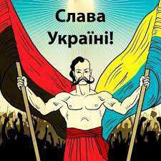
Роботу виконала:
Учениця 11 класу
Коцюк Христина І.

